Slide 1
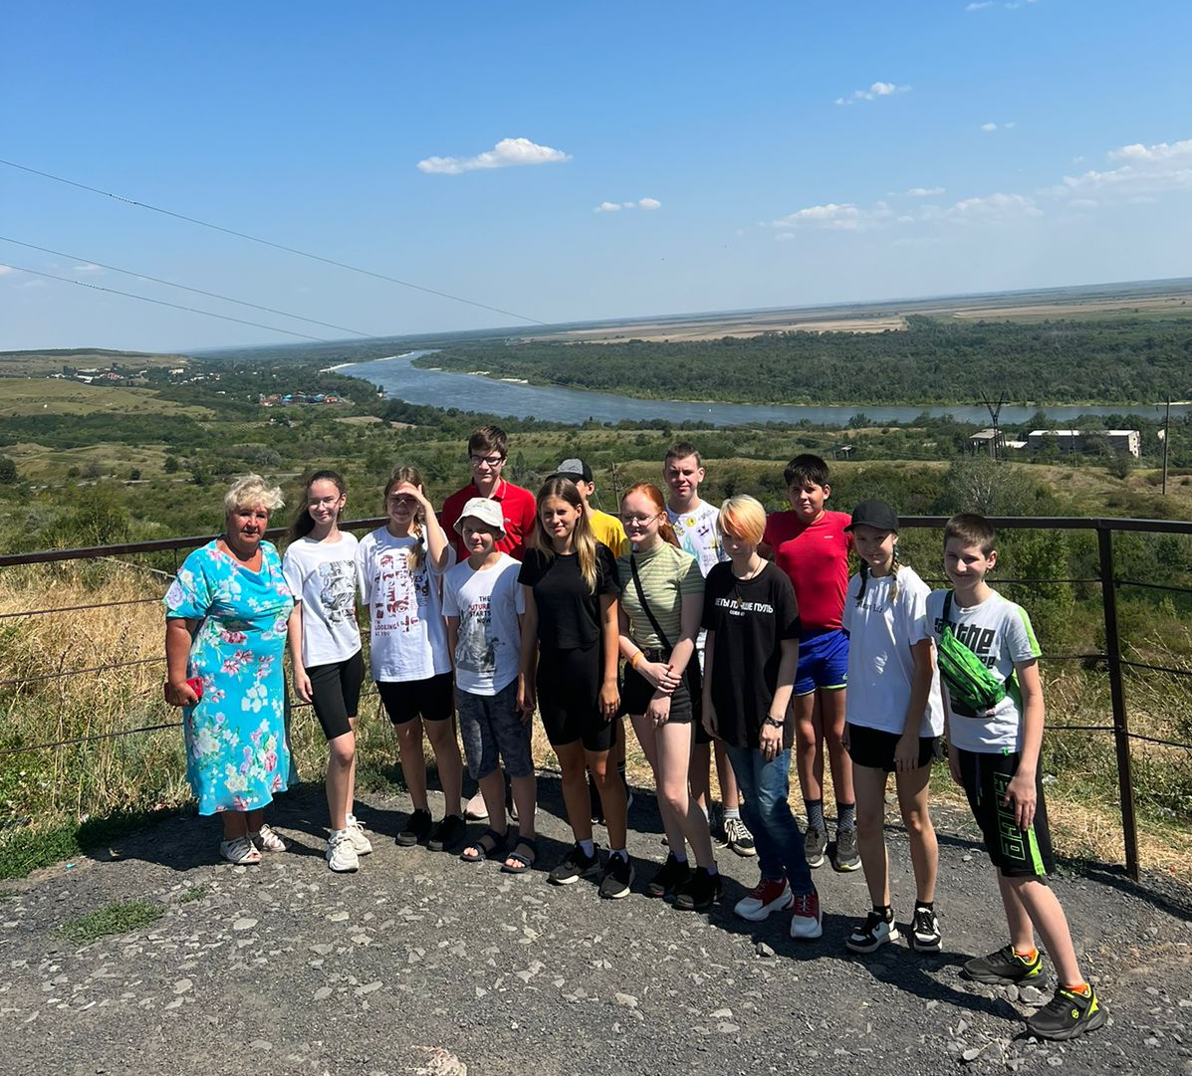
VII РЕГИОНАЛЬНАЯ НАУЧНО-ПРАКТИЧЕСКАЯ КОНФЕРЕНЦИЯ «ЭКОЛОГИЧЕСКИЙ ТУРИЗМ НА ЮГЕ РОССИИ. РОСТОВСКАЯ ОБЛАСТЬ»
Автор –
Круткова Анастасия
Ученица 8Б класса
МБОУ Лицей 58
2023 г.

Slide 2
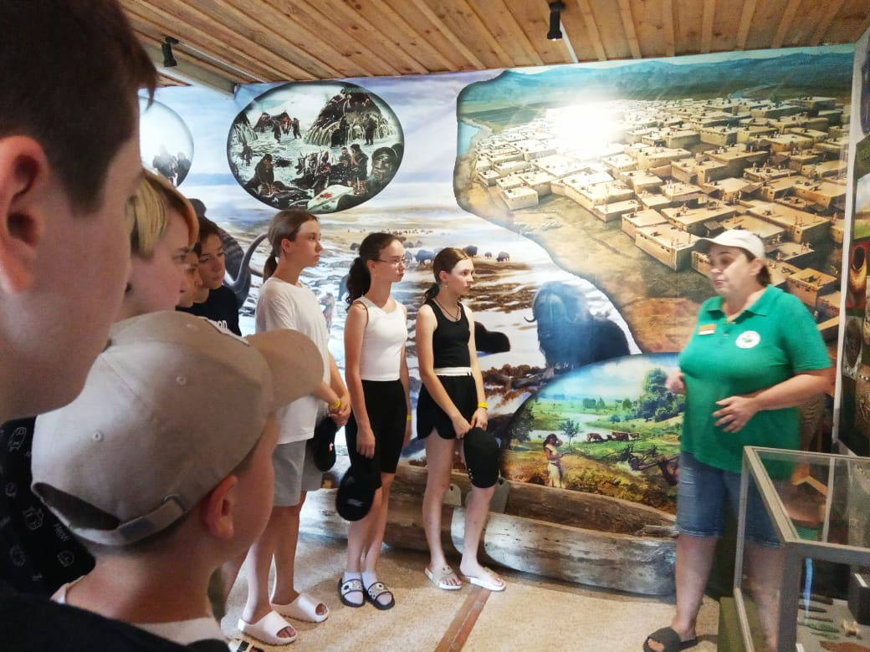
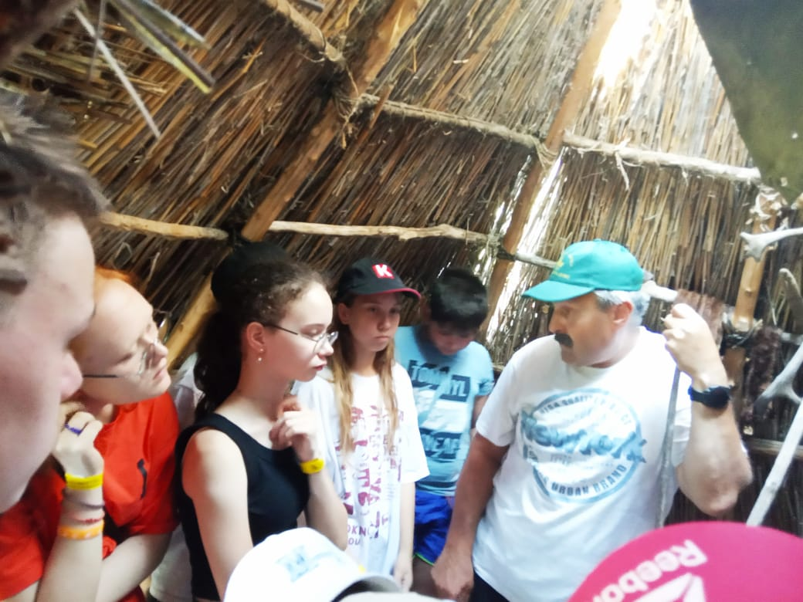
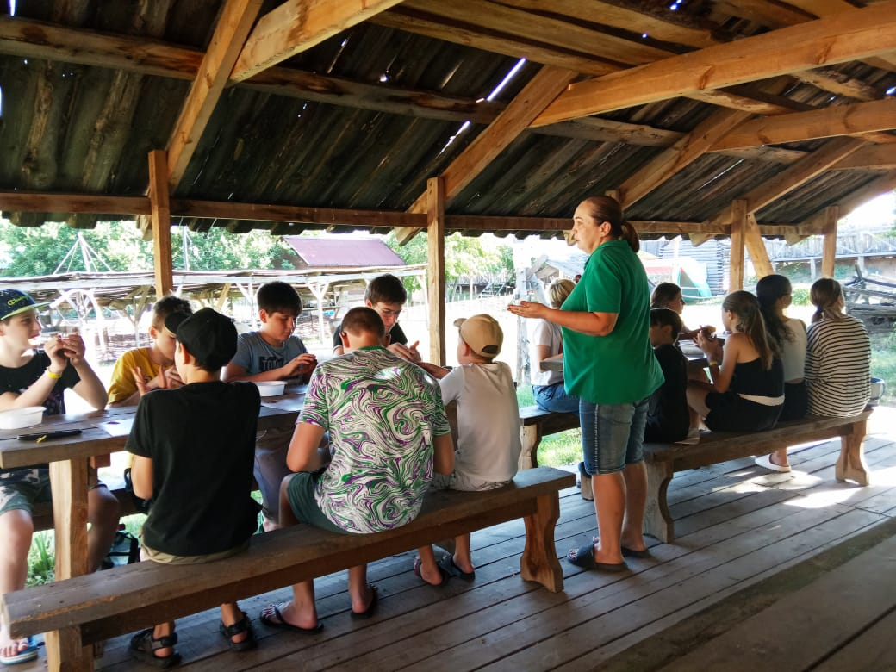
ЛЕТНЯЯ ТУРИСТСКО-ЭТНОГРАФИЧЕСКАЯ СМЕНА
Сроки: 5-11.08.2023
Место: Этно-археологический комплекс «Затерянный мир» хутор Пухляковский Усть-Донецкого района Ростовской области
Возраст: 12-14 лет

Slide 3
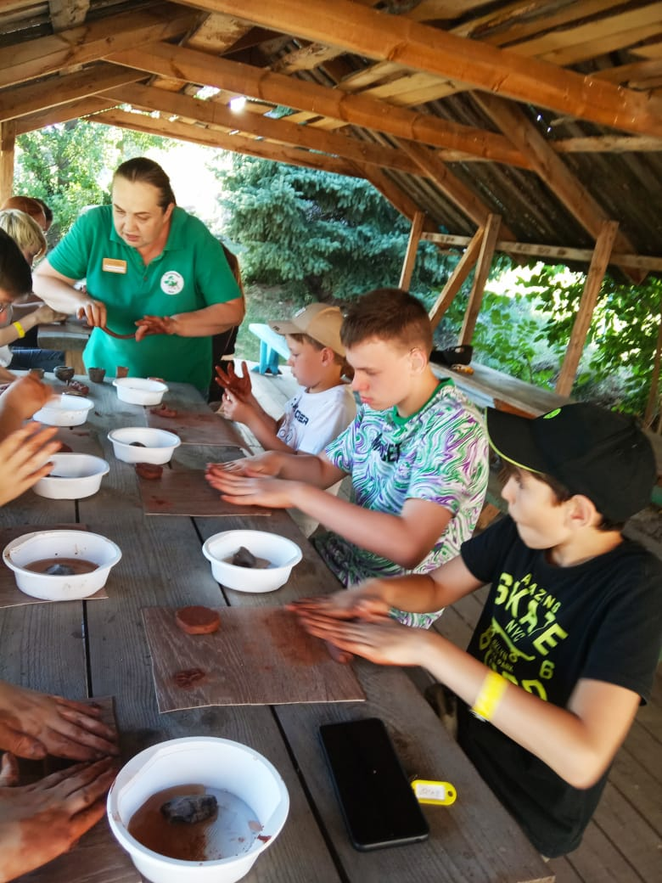
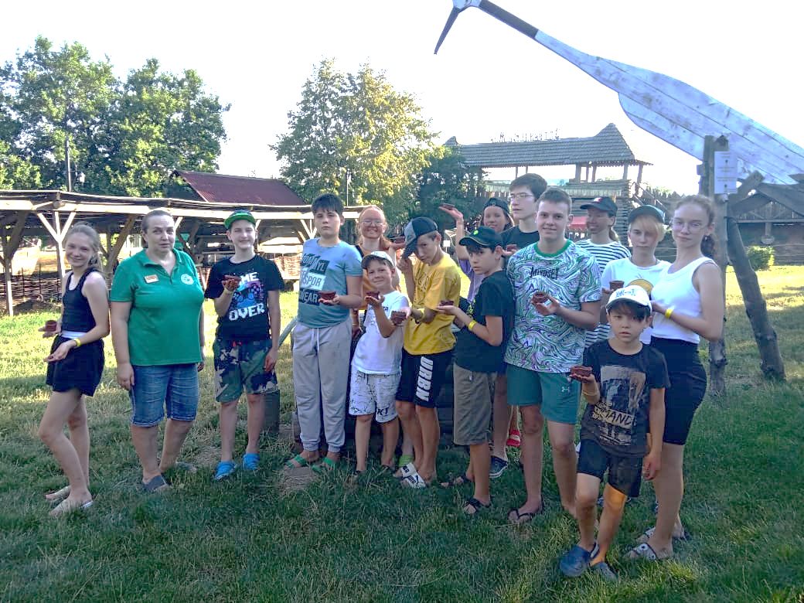
ЦЕЛЬ И ЗАДАЧИ СМЕНЫ
Овладение навыками краеведческого поиска и написание проекта.
1. Изучение методики интервьюирования.
2. Изучение методики работы с вещественными источниками.
3. Изучение методики написания научно-исследовательского проекта.

Slide 4
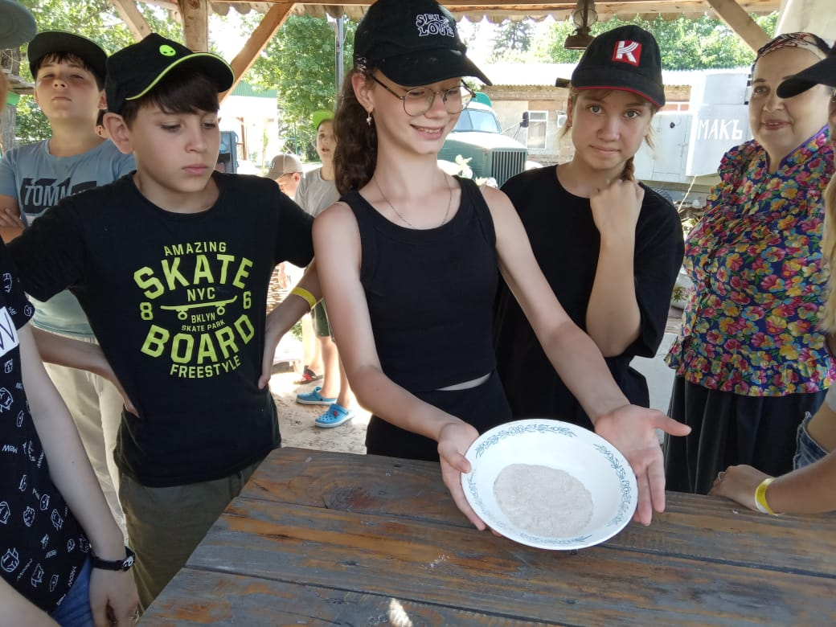
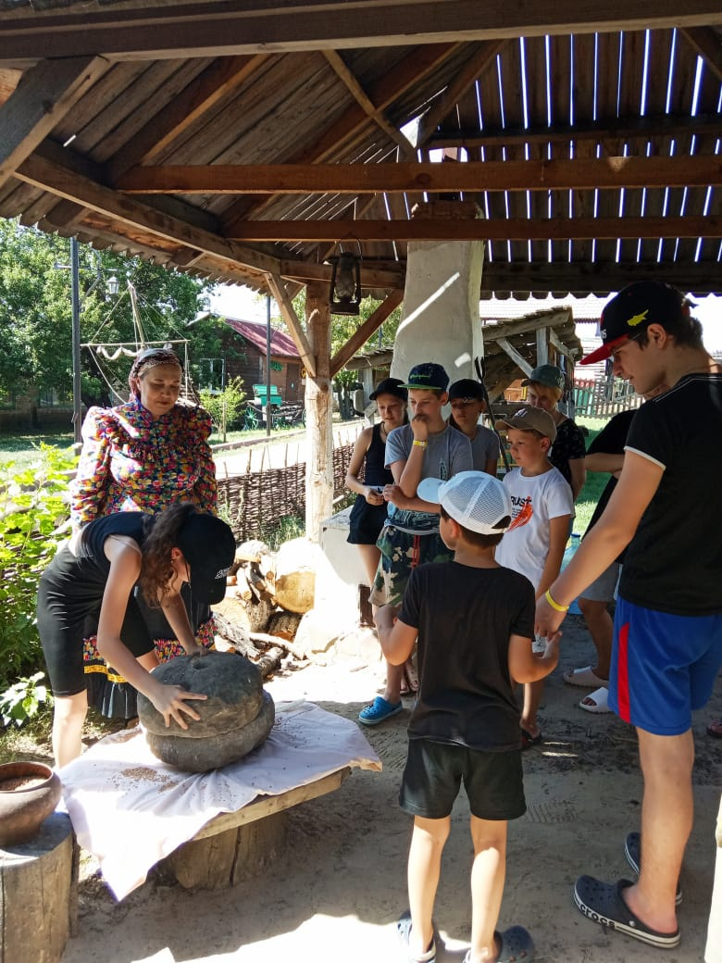
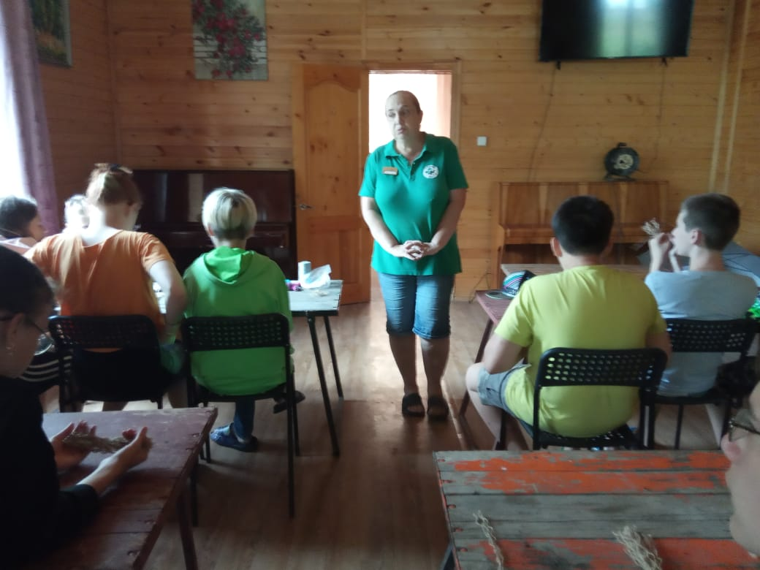
ФОРМЫ РАБОТЫ
Экскурсии
Лекции
Мастер-классы
Практические занятия

Slide 5
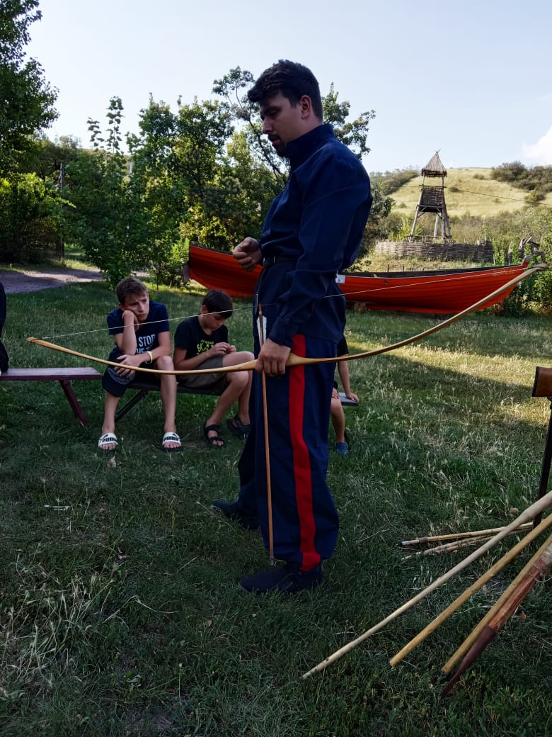
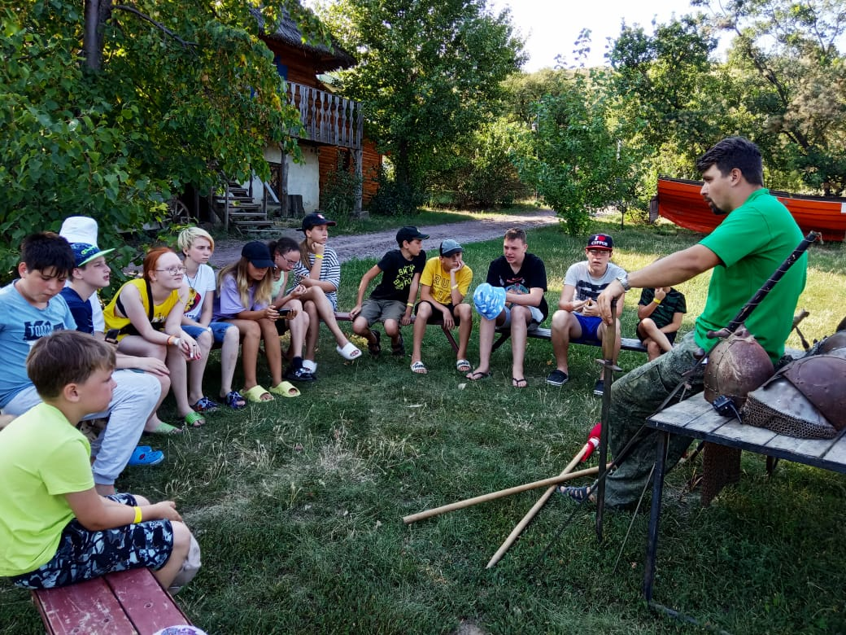
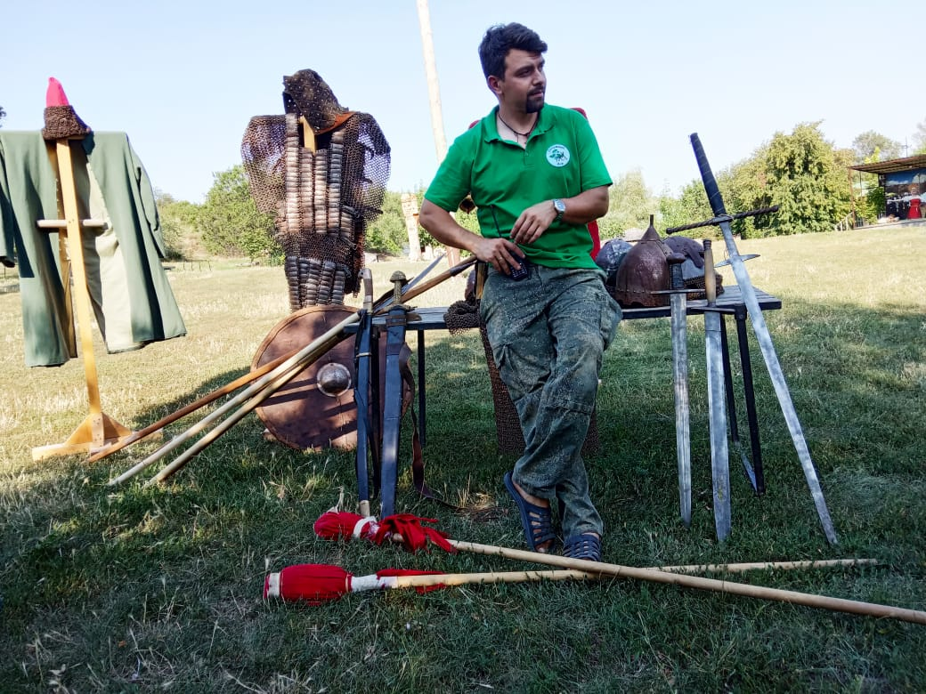
ТЕМАТИЧЕСКАЯ УЧЕБА
История холодного оружия
Оружие казачества
Оружие народов мира
к.и.н., сотрудник «Затерянного мира» Кушнир Василий Вадимович

Slide 6
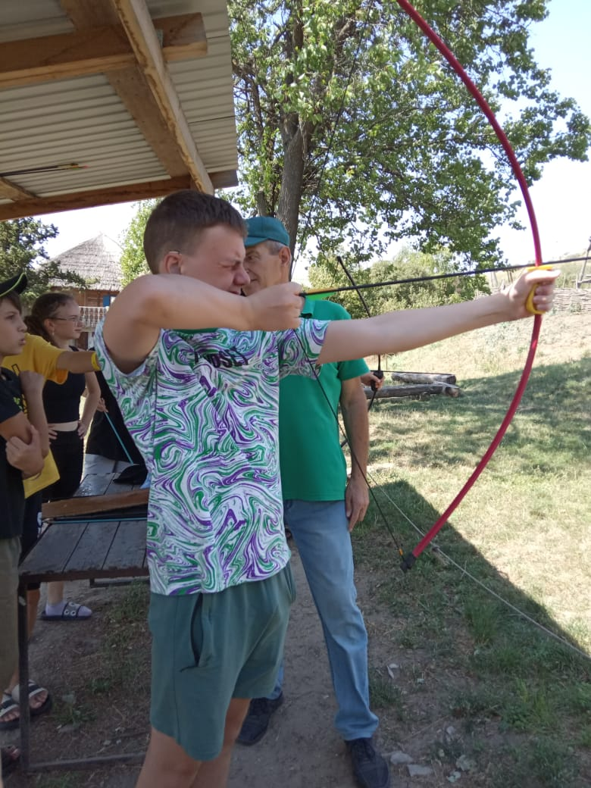
ОТРАБОТКА УМЕНИЙ

Slide 7
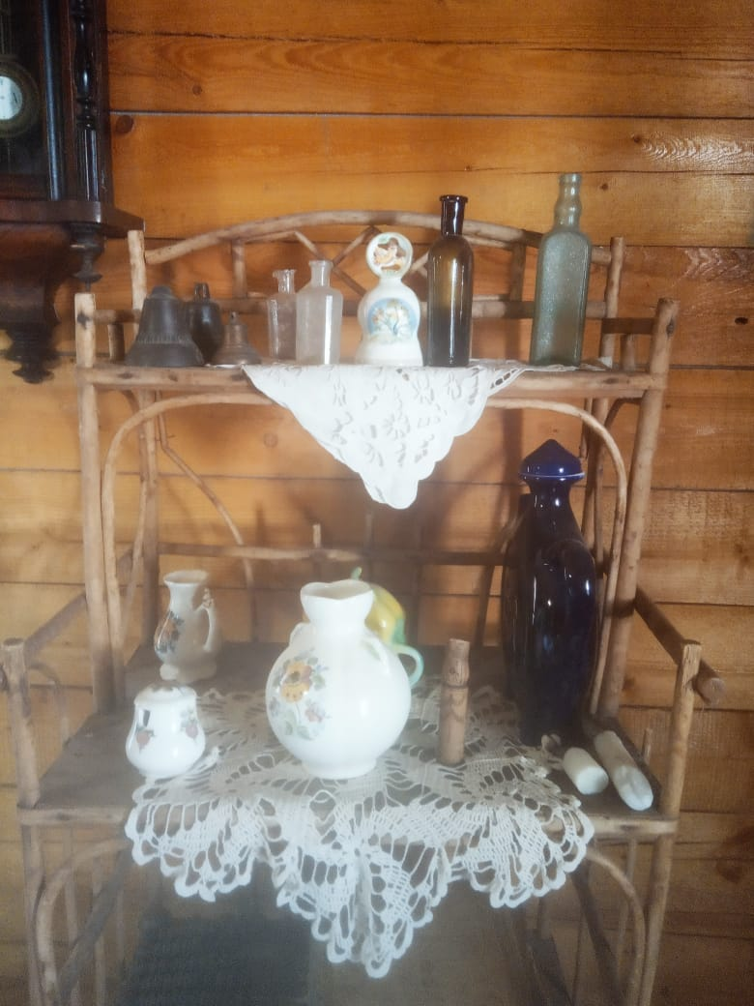
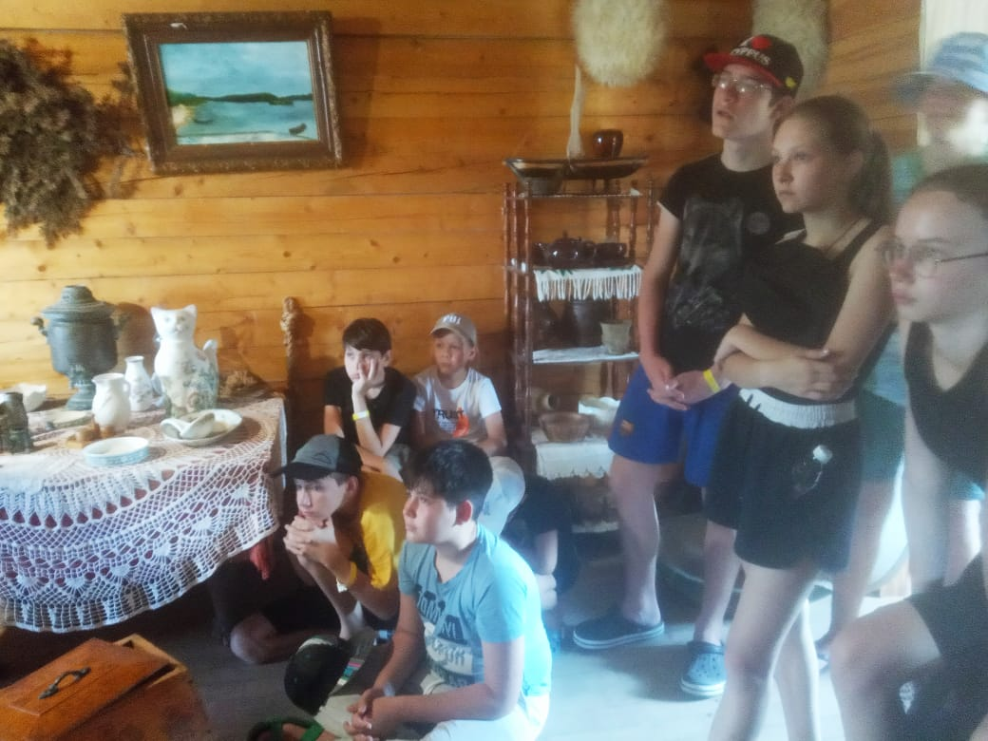
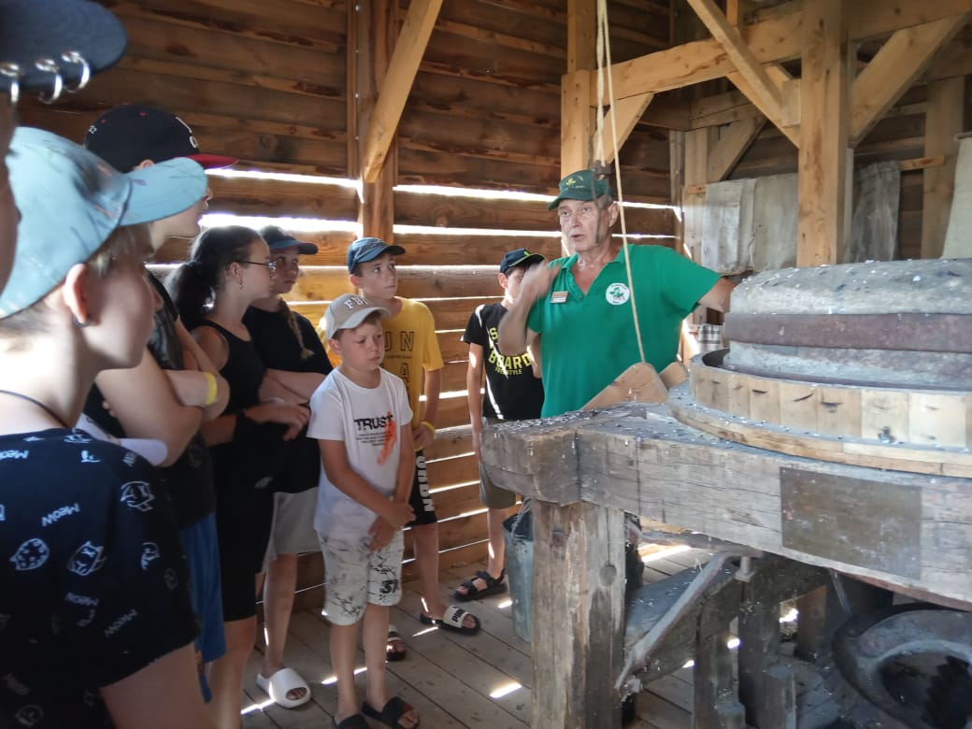
ИЗУЧАЕМ КАЗАЧИЙ БЫТ
к.и.н. старший научный сотрудник ЮФУ
Стадник Андрей Иосифович

Slide 8
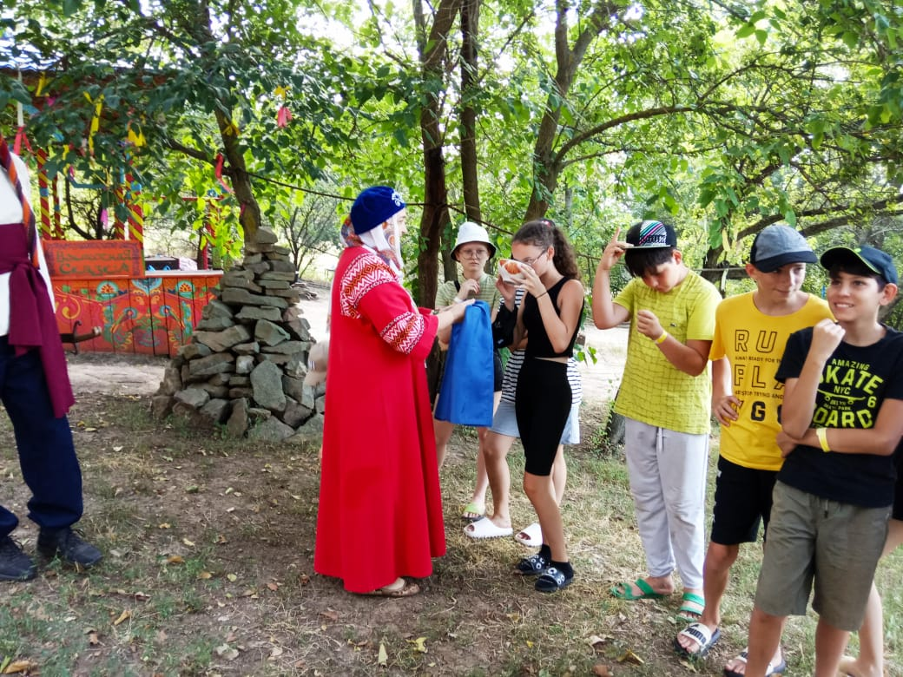
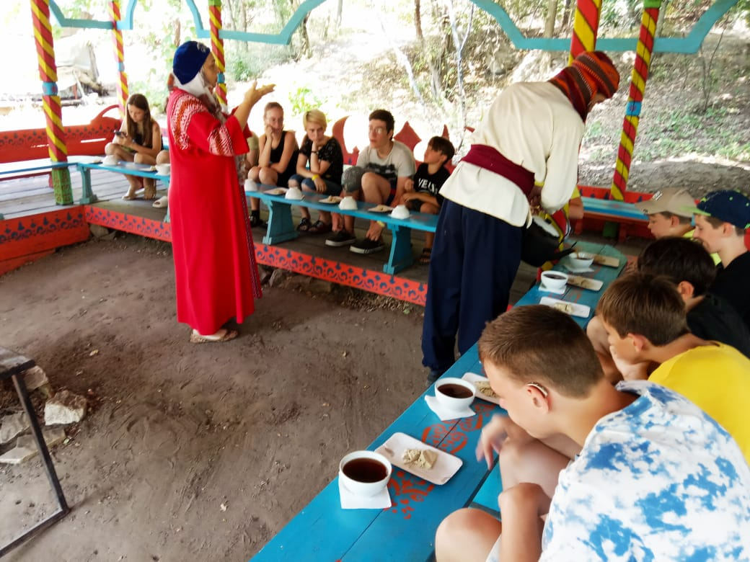
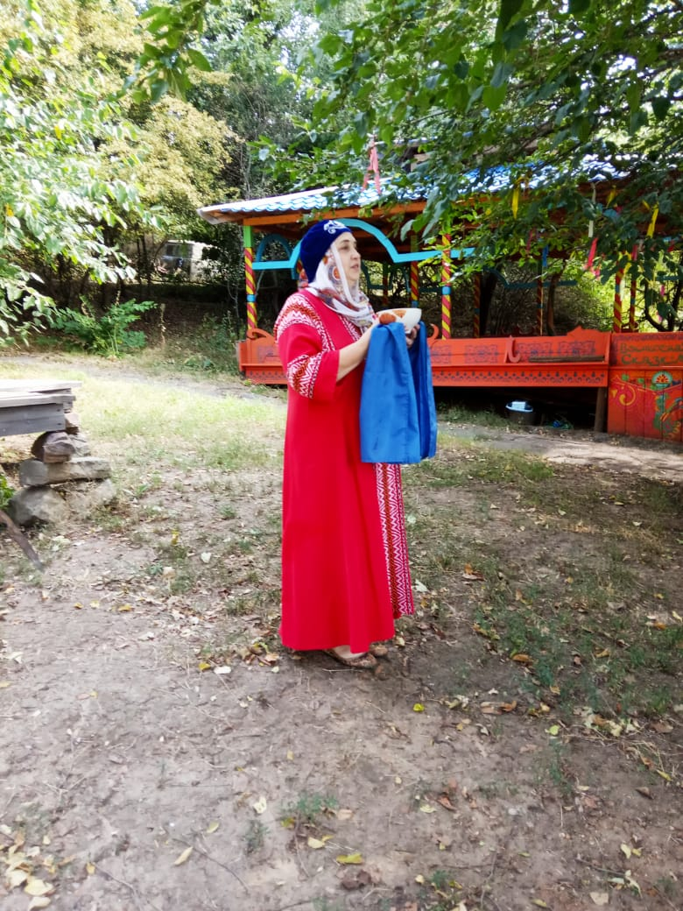
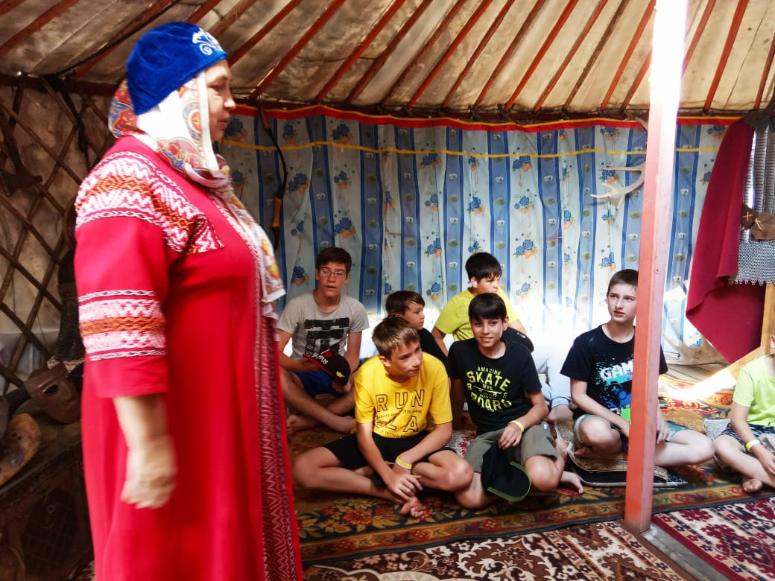
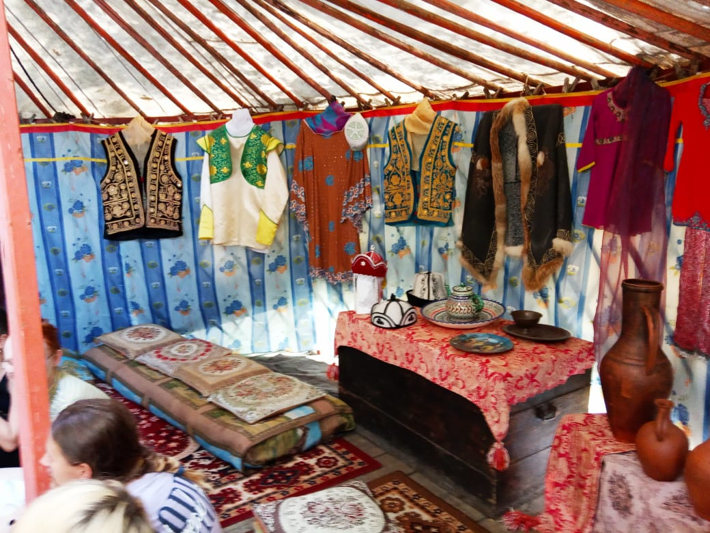
ИЗУЧАЕМ ТРАДИЦИИ ВОСТОЧНОГО ГОСТЕПРИИМСТВА
к.и.н., старший научный сотрудник ЮФУ Стадник Оксана Владимировна

Slide 9
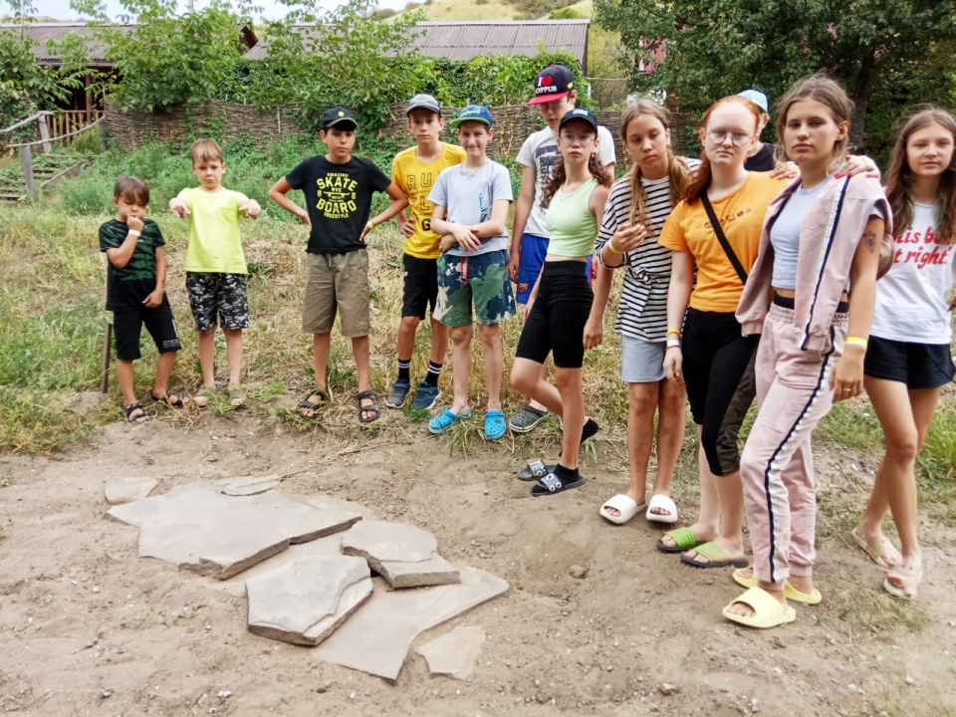
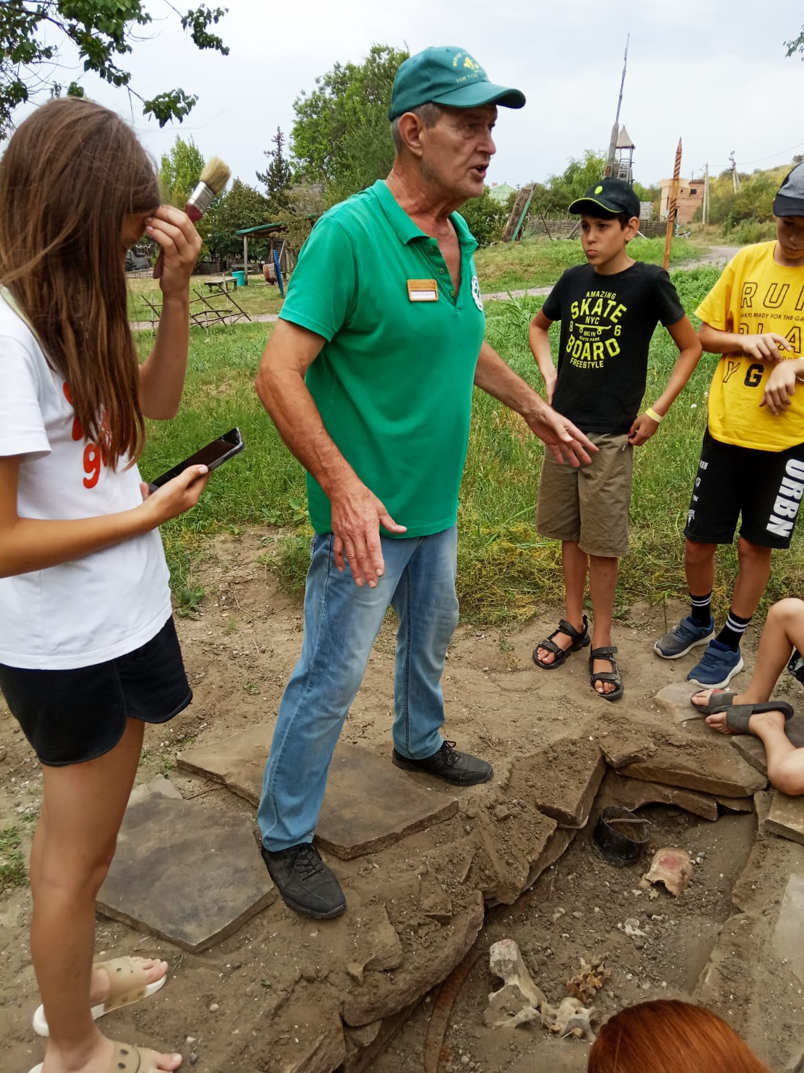
ИЗУЧАЕМ МЕТОДИКУ ПРОВЕДЕНИЯ АРХЕОЛОГИЧЕСКОГО ПОИСКА

Slide 10
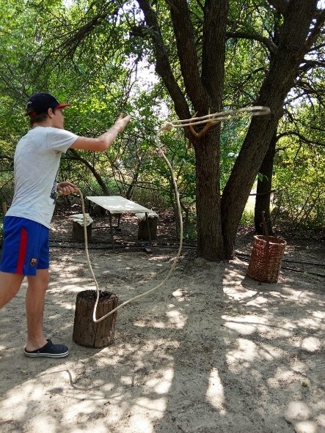
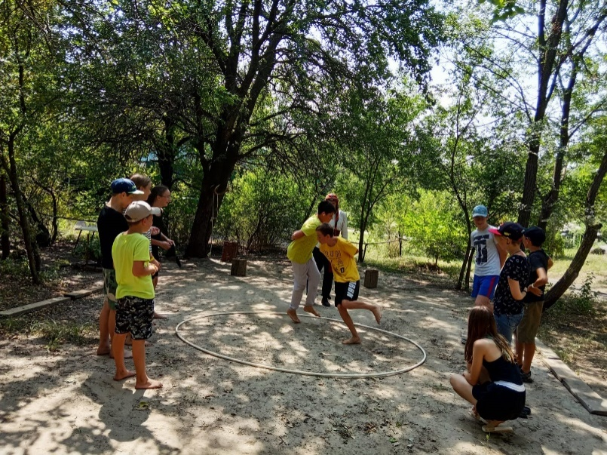
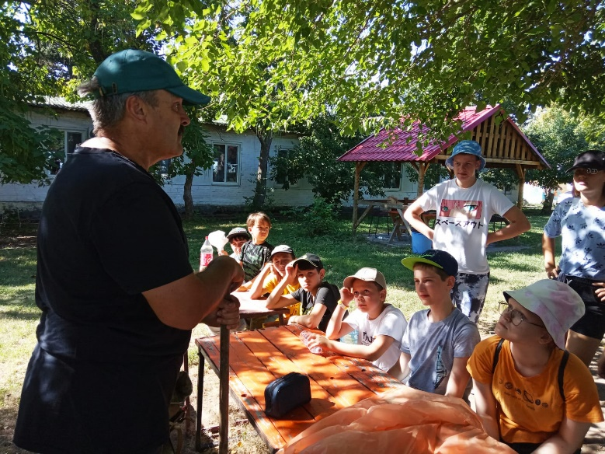
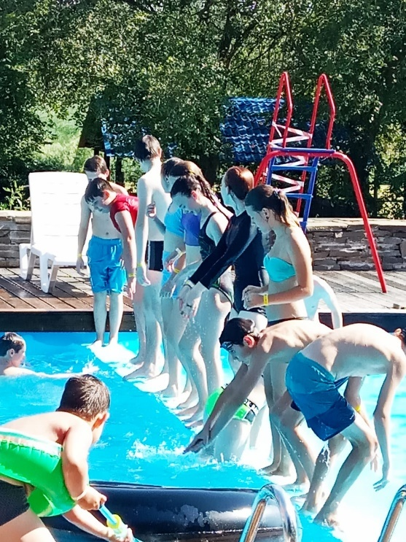
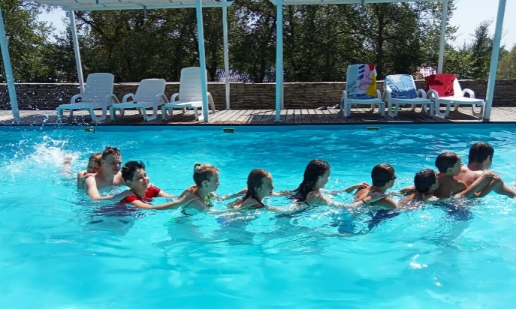
ФИЗИЧЕСКАЯ ОЗДОРОВЛЕНИЕ
Поход
Игры
Тренировка глазомера
Силовые упражнения
Водные процедуры

Slide 11
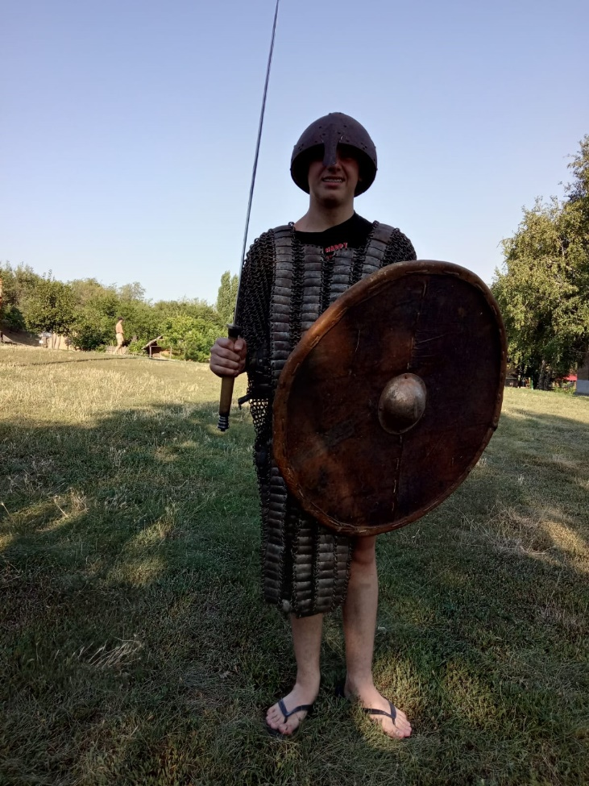
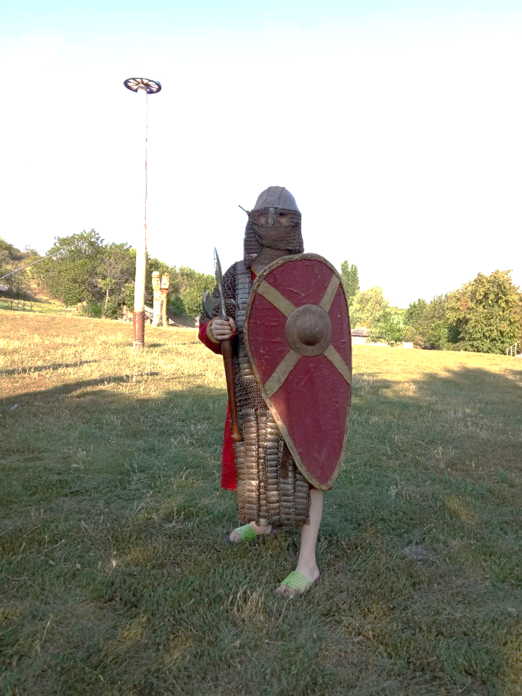
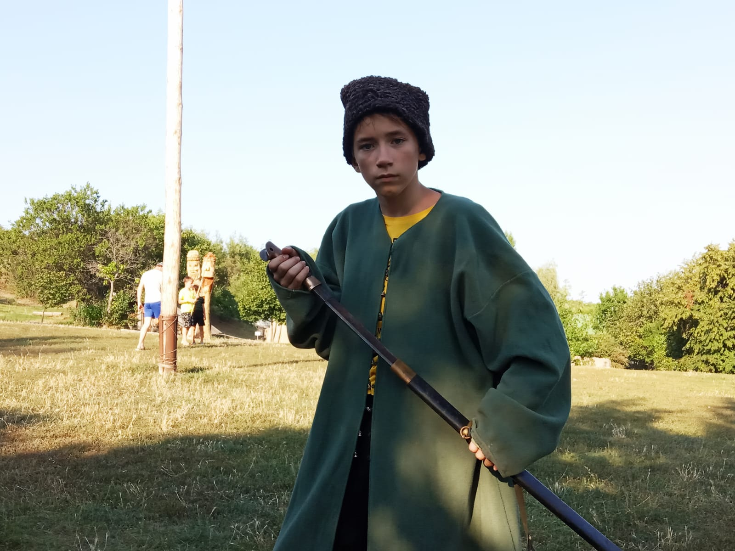
ФОТО-СЕССИЯ

Slide 12
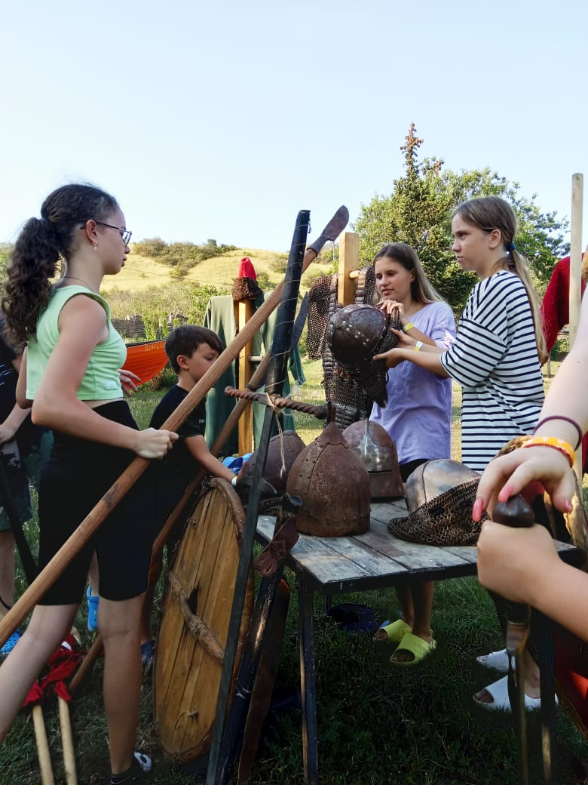
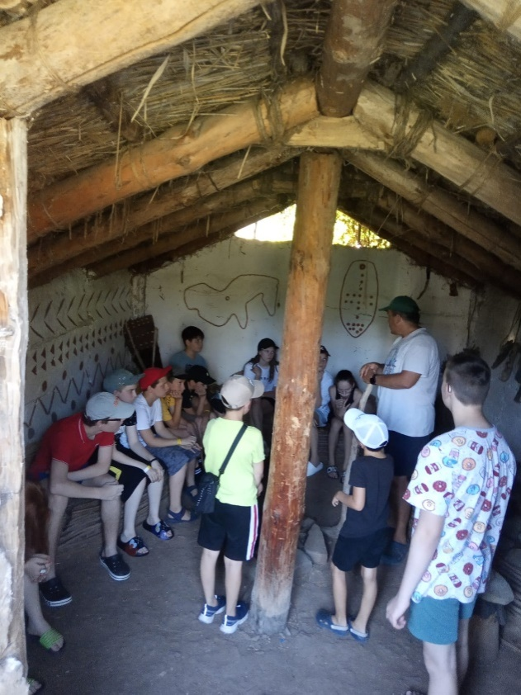
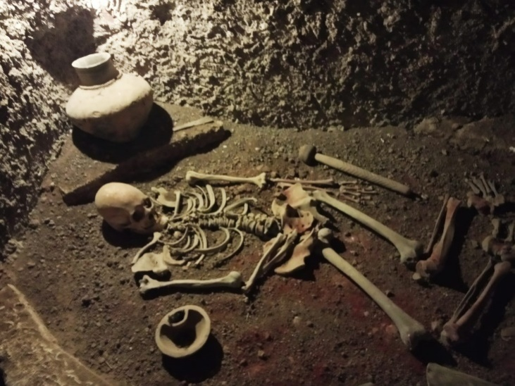
СПАСИБО ЗА ВНИМАНИЕ!

